Slide 1
منصة بيداغوجية
لوضع المحاضرات والتطبيقات والاعمال الموجهة عبر الخط
دليل الاستاذ
1

Slide 2
: هدف هذه الوثيقة
الغرض من هذه الوثيقة هو دعم الاساتذة لوضع دروسهم على منصة موودل التعليمية بجامعة عبد الحميد بن باديس مستغانم.
تجد روابط منصات الكليات المختلفة بكتابة العنوان:
https://www.univ-mosta.dz/elearning/
2

Slide 3
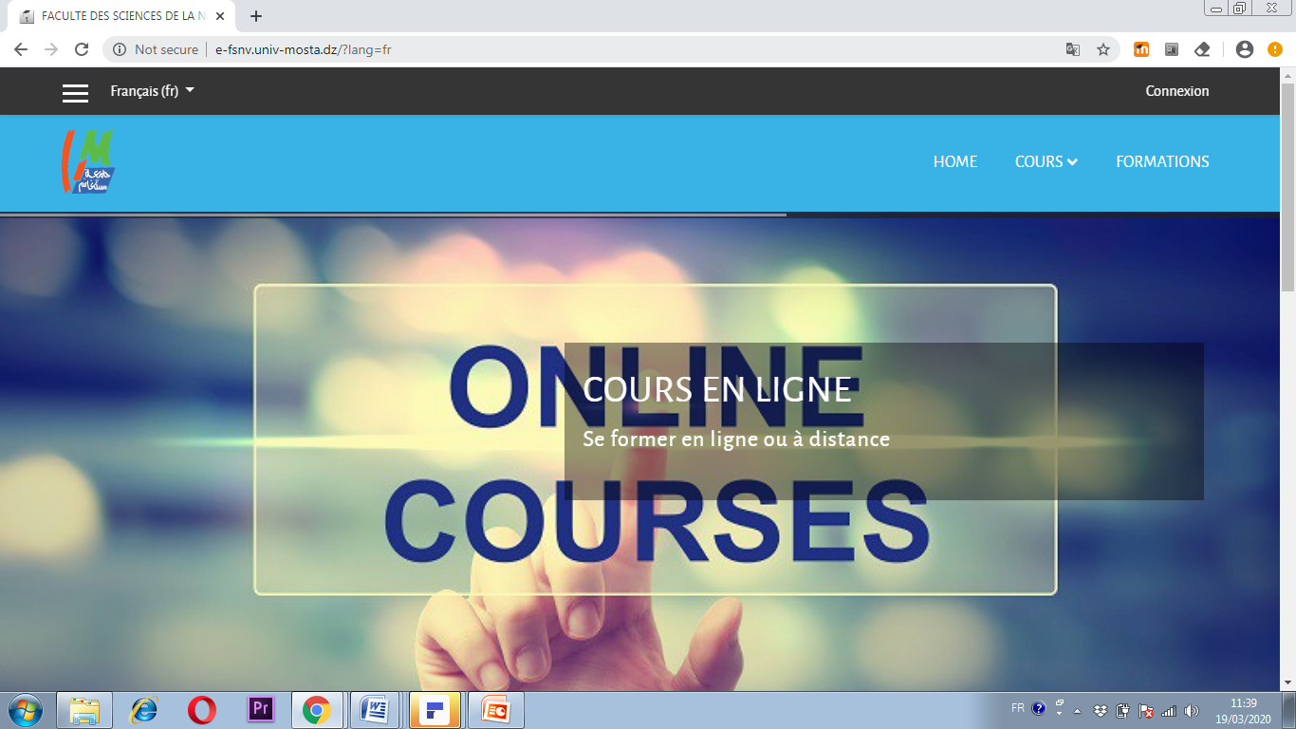
لوصول إلى المنصة:
توفر لك جامعة مستغانم عبد الحميد بن باديس منصة مودل
كما توفر لك القيام بدورات للتدريب على ذلك
سوف تجد الروابط عبر العنوان: https://www.univ-mosta.dz/elearning/
3

Slide 4
الاتصال بالمنصة
المصادقة:
في الصفحة الرئيسية لمنصة MOODLE ، انقر على توصيل
ستحتاج إلى اسم مستخدم وكلمة مرور
اتصل بالشخص المسؤول عن إنشاء الحسابات على المنصة
تضع كل كلية تحت تصرفك – مهندس الاعلام الالي- شخصًا مسؤولاً عن إنشاء مساحة الدورة الخاصة بك
4

Slide 5
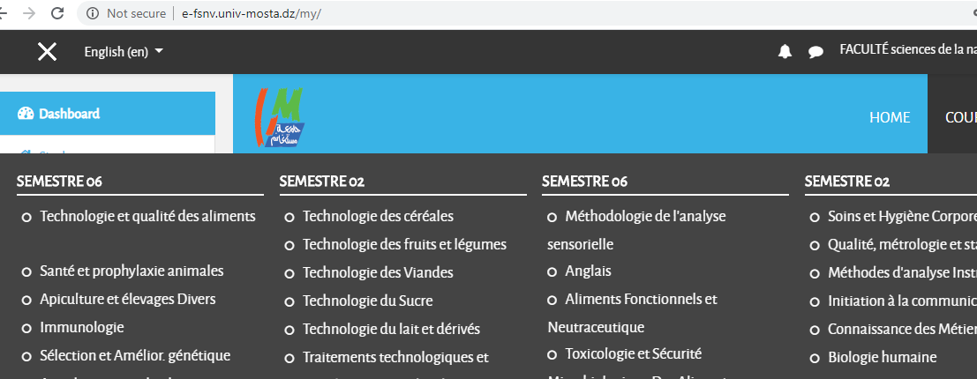
انقر فوق عنوان الوحدة / المقياس الخاص بك بمجرد الاتصال

Slide 6
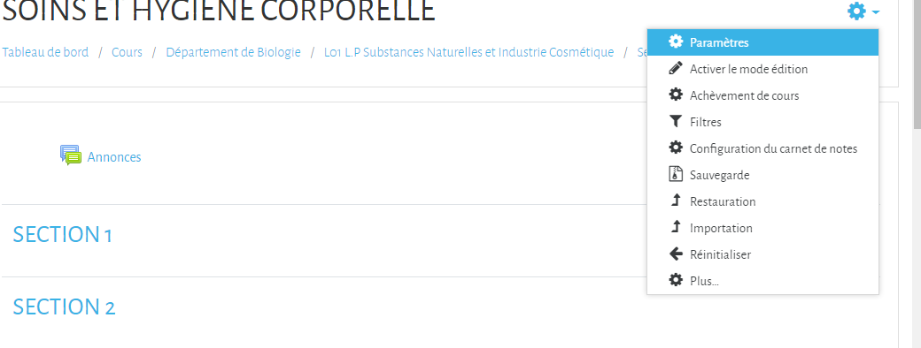
فعل وضع التحرير لوضع المستندات الخاصة بك
5

Slide 7
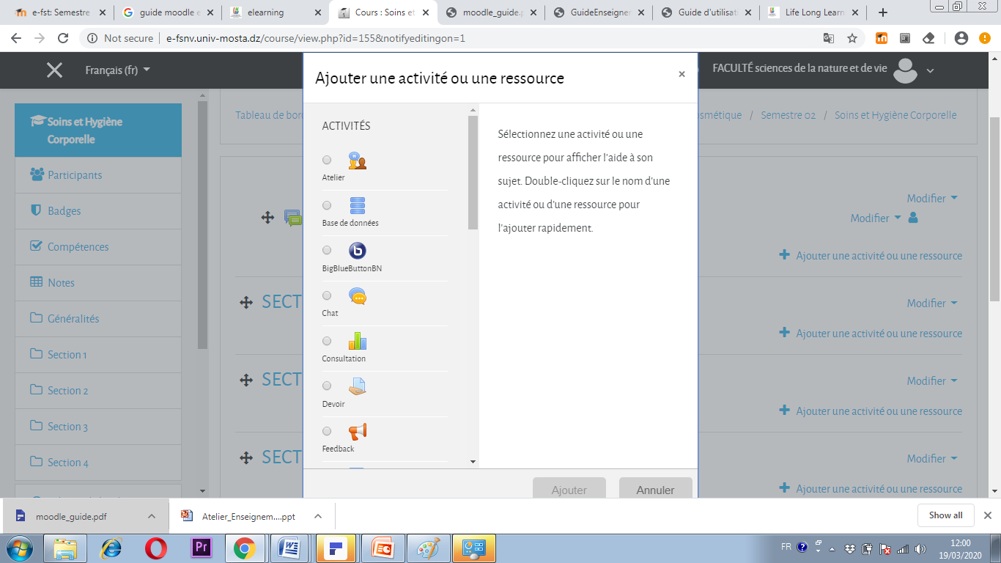
لإضافة الدروس على شكل PDF انقر على "إضافة نشاط أو مورد"
« ajouter une activité ou une ressources »

Slide 8
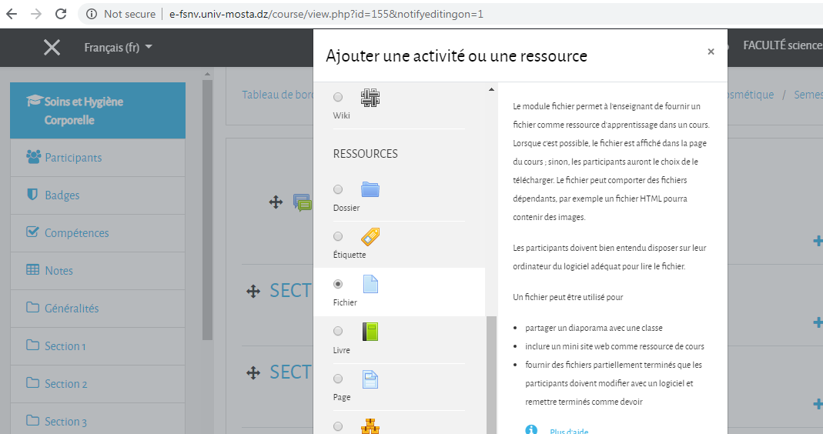
حدد ملفًا وانقر على إضافة
Sélectionnez fichier et cliquez sur ajouter

Slide 9
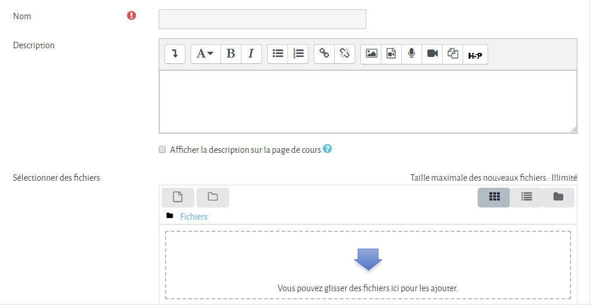
قم بتسمية المستند الذي تم إيداعه حمل الملف الخاص بالدرس على شكل PDF
Donnez un nom au document déposé et faites glisser le cours en format PDF
اسم الملف
حمل الملف الخاص بالدرس على شكل PDF

Slide 10
حفظ بمجرد إيداع المستند
Enregistrez une fois le document est déposé

